Slide 1
靈命塑造 Spiritual Formation
靈命的定義與目標
Definition of Spiritual Life and Goal
2. 上帝存在的省思
On the Existence of God
3. 保守我們的心
Guard Our Hearts
4. 面對上帝
Meeting God

Slide 2
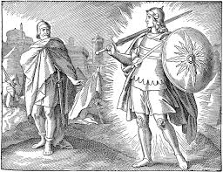
靈命塑造 Spiritual Formation (4) 面對上帝 Meeting God 經文: 約書亞記5:13-15 Joshua 5:13-15
裴賀安慈師母
Mrs. Annie Petzholt

Slide 3
約書亞記 Joshua 5:13-15
書5:13 約書亞靠近耶利哥的時候，舉目觀看，不料，有一個人手裡有拔出來的刀，對面站立。約書亞到他那裡，問他說：「你是幫助我們呢，是幫助我們敵人呢？」
Jos 5:13 And it happened, when Joshua was beside Jericho, he lifted up his eyes and looked. And, behold, there stood a Man in front of him with His sword drawn in His hand. And Joshua went to Him and said to Him, Are You for us, or for our foes?

Slide 4
約書亞記 Joshua 5:13-15
5:14 他回答說：「不是的，我來是要作耶和華軍隊的元帥。」約書亞就俯伏在地下拜，說：「我主有什麼話吩咐僕人。」
Jos 5:14 And He said, No, but I have come as the Commander of the army of Jehovah. And Joshua fell on his face to the earth. And he worshiped and said to Him, What does my Lord say to His servant?

Slide 5
約書亞記 Joshua 5:13-15
5:15 耶和華軍隊的元帥對約書亞說：「把你腳上的鞋脫下來，因為你所站的地方是聖的。」約書亞就照著行了。
Jos 5:15 And the Commander of Jehovah's army said to Joshua, Take your shoe off your foot, for the place on which you stand is holy. And Joshua did so.

Slide 7
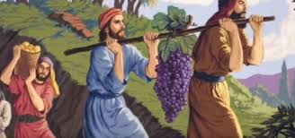
约书亚是谁 Who Is Joshua
追击亚玛力人的领军战士
- 有勇气(出17：1-13）
窥探迦南的12探子之一
– 有信心(民13：8）

Slide 8
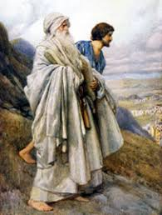
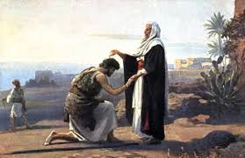
约书亚是谁 Who Is Joshua
服侍摩西的仆人
- 有忠心（出24：13）
不离开摩西 – 有训练 （书11：15）

Slide 9
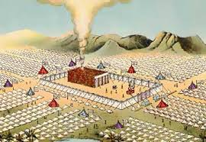
约书亚是谁 Who Is Joshua
Exo 33:11 耶和華與摩西面對面說話，好像人與朋友說話一般。摩西轉到營裡去，惟有他的幫手，一個少年人嫩的兒子約書亞不離開會幕。 (Ex.33:11)
会反思，亲近神的人
– 有灵性

Slide 10
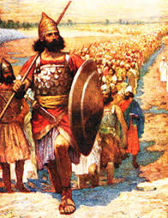
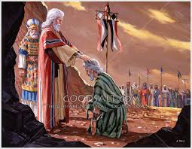
约书亚是谁 Who Is Joshua
約書亞記一章9節-「你當剛強壯膽！不要懼怕，也不要驚惶，因為你無論往哪裡去，耶和華你的上帝必與你同在。」(Joshua 1:9)
带领以色列人进迦南，分地为业
- 有使命
继承摩西的领导任务
- 有担当

Slide 11
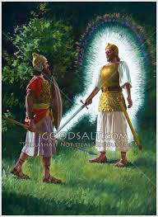
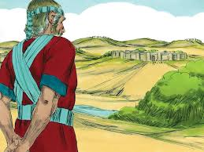
一. 上帝的同在/引导-現身在關鍵時刻 God appears in critical times
「約書亞靠近耶利哥的時候，舉目觀看.」(5:13)
約書亞觀看耶利哥城預備做戰………
观看……?
上帝以耶和華軍隊
的元帥身份出現在
他面前.

Slide 12
一. 上帝的同在/引导 - 現身在關鍵時刻 God appears in critical times
這是禱告,親近主, 相信主的結果,
- 約書亞是個禱告，亲近主，尋求上帝，服事上帝的人。
這是出於上帝自己的應許 – 「與我們同在」,
祂的出現顯明祂的同在, 且以最貼近我們景况的
方式顯明。
面對上帝的經历会成為我們一生的激勵。
上帝没有必要娱乐我们，
他的显现对我们一生有清楚的目的。

Slide 13
摩西 : 荊棘火中的上帝 (出3章）

Slide 14
約書亞: 拿刀的元帥 Jos 5:14 他回答說：「不是的，我來是要作耶和華軍隊的元帥。」約書亞就俯伏在地下拜，說：「我主有什麼話吩咐僕人。」

Slide 15
小撒母耳听见上帝的呼唤
1Sa 3:10 耶和華又來站著，像前三次呼喚說：「撒母耳啊！撒母耳啊！」撒母耳回答說：「請說，僕人敬聽！」

Slide 16
Isaiah -以赛亚看见主坐在高高的宝座上，大有荣耀. Isa 6:1 當烏西雅王崩的那年，我見主坐在高高的寶座上。他的衣裳垂下，遮滿聖殿。 Isa 6:8 我又聽見主的聲音說：「我可以差遣誰呢？誰肯為我們去呢？」我說：「我在這裡，請差遣我！」 Isa 6:9 他說：「你去告訴這百姓說：你們聽是要聽見，卻不明白；看是要看見，卻不曉得。

Slide 17
Saul/Paul - 保羅: 大光照耀, 眼瞎三天
Act 9:5 他說：「主啊！你是誰？」主說：「我就是你所逼迫的耶穌。
Act 9:6 起來！進城去，你所當作的事，必有人告訴你。」

Slide 18
Elder Wu Yong 吴勇长老 （提后 II Tim. 2：15）
你當竭力在神面前得蒙喜悅，作無愧的工人，按著正意分解真理的道。
Study to show yourself approved unto God, a workman that needs not to be ashamed, rightly dividing the word of truth.

Slide 19
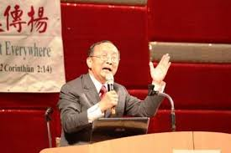
Rev. Felix Liu 刘富理牧师 （彼后 II Pet. 1：10）
所以弟兄們，應當更加殷勤，使你們所蒙的恩召和揀選堅定不移。你們若行這幾樣，就永不失腳。
Wherefore the rather, brethren, give diligence to make your calling and election sure: for if you do these things, you shall never fall:

Slide 20
二. 上帝不以人的觀點看事情 God Doesn’t See as Man Sees
約書亞問:「你是幫助我們呢，是幫助我們敵人呢？」
答:「不是的，我來是要作耶和華軍隊的元帥。」(5:13,14)
賽55:8 耶和華說：我的意念非同你們的意念；我的道路非同你們的道路。
55:9 天怎樣高過地，照樣，我的道路高過你們的道路；
我的意念高過你們的意念。(Isa. 55:8,9)

Slide 23
二. 上帝不以人的觀點看事情 God Doesn’t See as Man Sees
人天生是根据自己的主观去思想的, 在面對上帝時要跳出来自世界自我的框架.
上帝有祂自己長遠的計畫和作為,
上帝帶領以色列人進入迦南有更久遠的計畫, 不止是目前趕出淫亂的迦南人而已.
不要想讓上帝站在我们這邊,而是我們要站在上帝那邊,
捨己的道路看似狹窄, 其實是更寬廣的道路, 因在捨己的操練中, 我們更能明白上帝永恆, 超越的旨意.

Slide 24
二. 上帝不以人的觀點看事情 God Doesn’t See as Man Sees
三个军队…上帝启示的重要…（例：撒下5：23,24）
2Sa 5:23 大衛求問耶和華；耶和華說：「不要一直地上去，要轉到他們後頭，從桑林對面攻打他們。
2Sa 5:24 你聽見桑樹梢上有腳步的聲音，就要急速前去，因為那時耶和華已經在你前頭去攻打非利士人的軍隊。」
1. 给我们属灵的看见
2. 给我们信心
3. 给我们前进的勇气
Zec 4:6 他對我說：「…萬軍之耶和華說：不是倚靠勢力，不是倚靠才能，乃是倚靠我的靈方能成事。

Slide 25
以色列在埃及当奴隶 1800-1400 B.C.

Slide 26
大卫建立以色列王国 1000B.C.

Slide 27
北以色列国被亚述灭亡 722 B.C.

Slide 28
南犹大国被巴比伦灭亡 586 B.C.

Slide 29
以色列 复国 May 14, 1948

Slide 30
Heb 11:13 這些人都是存著信心死的，並沒有得著所應許的；卻從遠處望見，且歡喜迎接，又承認自己在世上是客旅，是寄居的。
Heb 11:13 These all died in faith, not having received the promises, but having seen them afar off, and were persuaded of them, and embraced them, and confessed that they were strangers and pilgrims on the earth.
Heb 11:16 他們卻羨慕一個更美的家鄉，就是在天上的。所以神被稱為他們的神，並不以為恥，因為他已經給他們預備了一座城。
Heb 11:16 But now they desire a better country, that is, an heavenly: wherefore God is not ashamed to be called their God: for he hath prepared for them a city.

Slide 31
二. 上帝不以人的觀點看事情 God Doesn’t See as Man Sees
我們要從眼前的預備將來的；
從短暫的進入長遠的；
從地上的進入天上的。
1Jn 2:17 這世界和其上的情慾都要過去，惟獨遵行神旨意的，是永遠常存。
Mat 24:35 天地要廢去，我的話卻不能廢去。
（Matt. 5:15; Mk. 13:31; Lk. 16:17, 21:33; II Pet. 3:10; Rev. 21:1)

Slide 32
三. 与上帝相遇提升敬拜的層次 Meeting God Raises Our Level of Worship
約書亞就俯伏在地下拜，說：「我主有什麼話吩咐僕人。」
耶和華軍隊的元帥對約書亞說：「把你腳上的鞋脫下來，
因為你所站的地方是聖的。」約書亞就照著行了。(5:14,15)
與對摩西的吩咐一致(出3:4-5)
圣的 （超越，与世俗有别，人在上帝面前立刻感觉渺小，被呼召是荣誉）
在谋划,面對挑戰時先敬拜上帝, 把他擺在眼前

Slide 33
三.与上帝相遇提升敬拜的層次 Meeting God Raises Our Level of Worship
約 4:23 時候將到，如今就是了，那真正拜父的，要用心靈和誠實拜他，因為父要這樣的人拜他。
- 脫鞋象徵與世界分開, 在敬拜時进入灵性的领域
即使敬拜的行為是在地上, 但上帝將其分別為聖
上帝將與祂的會面看作是神聖的接触
在與聖潔的上帝面對面時, 我們的信心被提升,勇敢不懼怕
先敬拜, 後事奉, 幫助我們按照上帝的話語去信, 去行.
敬拜將上帝的同在確實帶進生活中.

Slide 34
結語 Conclusion
禱告親近主, 尋求祂的面, 上帝與我們同在,
思考上帝長遠, 永恆的計畫, 去配合過地上的生活,靈命操練幫助我們與上帝有如此的連結,
順從上帝的心意, 站在上帝那邊, 不求自己的選擇和道路通達,
敬拜中看見大能, 榮耀的上帝, 信心被提升, 不畏懼艱難.
以這樣的理解和心態來生活, 來靈修, 来完成使命，来预备永生，靈命必定會不一樣.

